Slide 1
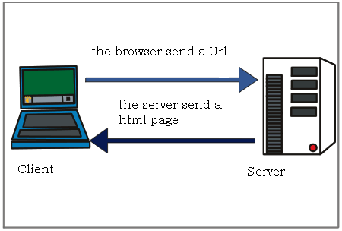
Tìm hiểu về server-communication
Nhóm PATH
Thành viên:
Lê Đức Anh
Nguyễn Hữu Tiến
Ngô Thị Phượng

Slide 2
Nội dung chính
Fetch data with http.get .
RxJS Observale of HTTP Response .
Enabing RxJS Operators .
Extract JSON data.
Error handling .
Send data to the server .

Slide 3
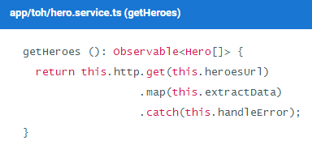
Fetch data with http.get
Giả sử chúng ta có một đường link, trong API là app/heroes.
Phương thức http.get sẽ thực hiện việc lấy data thông qua giao thức http. Nó trông như sau:
Nó sẽ gọi lên server và trả về heroes (là đối tượng).

Slide 4
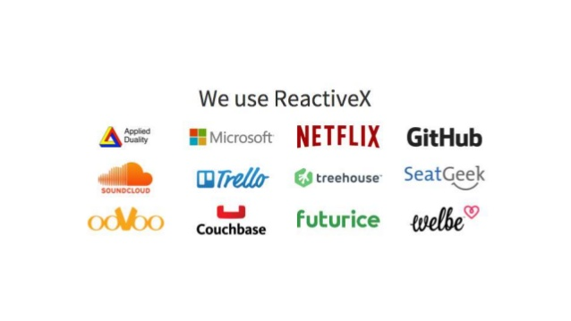
RxJS là gì?
RX (Reactive Extensions) là một project C# do microsoft phát triển còn RxJS là version JS tương ứng.
Cho đến thời điểm hiện tại thì có rất nhiều version cho các ngôn ngữ khác như Java, JavaScript, Scala, C++, Ruby, Python, Groovy, JRuby, Kotlin.

Slide 5
Enabing RxJS Operators
Thư viện RxJS rất rộng, nó bao gồm nhiều thư viện con khác. Nói đến đây chúng ta có thể hình dung về vấn đề dung lượng khi mà chúng ta build một ứng dụng và deploy nó vào thiết bị di động. Do vậy chúng ta chỉ nên add một vài thư viện mà chúng ta thực sự cảm thất cần thiết.
Theo đó, angular cung cấp các version nhỏ hơn của Observable trong rxjs/Observable module.
Cú pháp để import các thư viện nhỏ đó vào được đặt trong file app/rxjs-operators.ts.

Slide 6
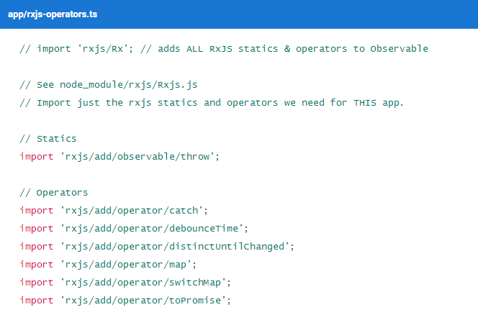
Enabing RxJS Operators

Slide 7
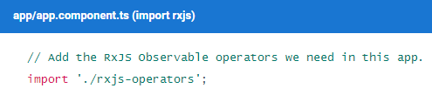
Enabing RxJS Operators
Và sau đó chúng ta import rxjs/operators vào app.component.ts.

Slide 8
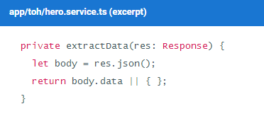
Extract JSON data.
Bình thường dữ liệu trả về nó không ở dạng mà chúng ta có thể dễ sử dụng, và để có thể tiện lợi cho việc sử dụng thì chúng ta nên ép nó sang kiểu json. Cú pháp để làm việc đó, là hàm .json().
Ví dụ:
Dữ liệu body trả về sẽ được chuyển sang kiểu json dễ sử dụng.

Slide 9
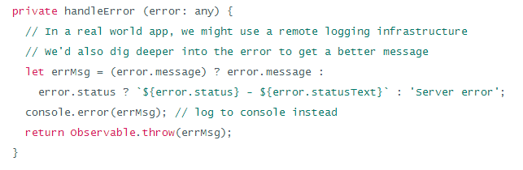
Error handling
Khi nào đấy chúng ta bị vấn đê trục trặc về input hay output, nó được gọi là ngoại lệ, thì chúng ta phải bắt và xử lí ngoại lệ đấy.
Phương thức để là việc này là Observable.throw(obj).
Chúng ta viết một phương thức private, có tên là handleError như ví dụ sau:

Slide 10
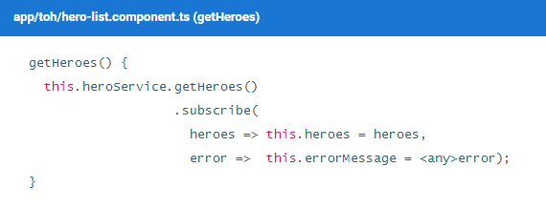
Error handling
Chúng ta phải bắt được lỗi ở mỗi object, ở trong một component khi mà chúng ta lấy object đó. Ví dụ như:

Slide 11
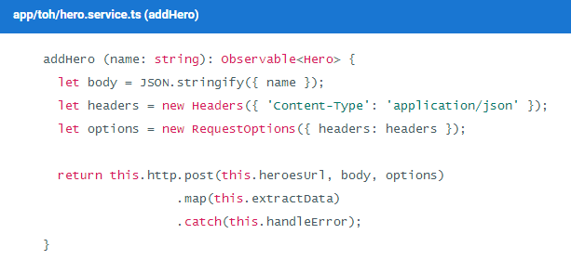
Send data to the server
Để làm được việc này, dĩ nhiên chúng ta phải dùng phương thức post, là phương thức đẩy dữ liệu lên server. Và nó được dùng như sau.
this.http.post(this.exampleUrl, data, options)…
đối tượng mà chúng ta truyền vào ở đây là url, data ở dạng string và các options.
Ví dụ như ta có một phương thức post 1 object có tên là Hero.

